Slide 1
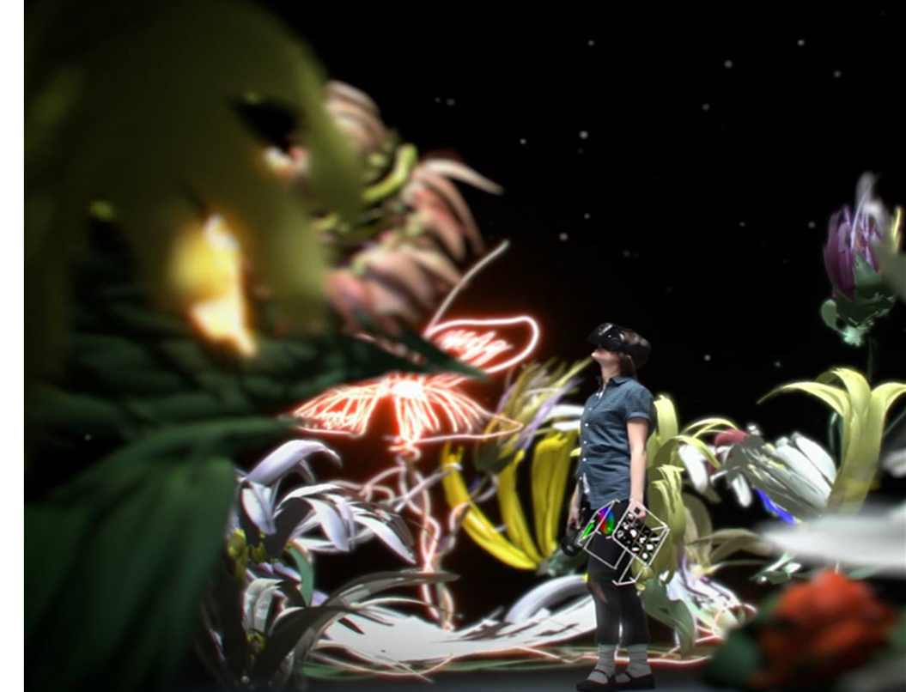

Systém podpory nadání
Chceme-li inovovat, začněme tvořit!
4. 12. 2018
Irena Hošková
hoskova@nidv.cz
Dostupné z youtube/TckqNdrdbgk, Google - Tilt Brush, 3. 5. 2016

Slide 2
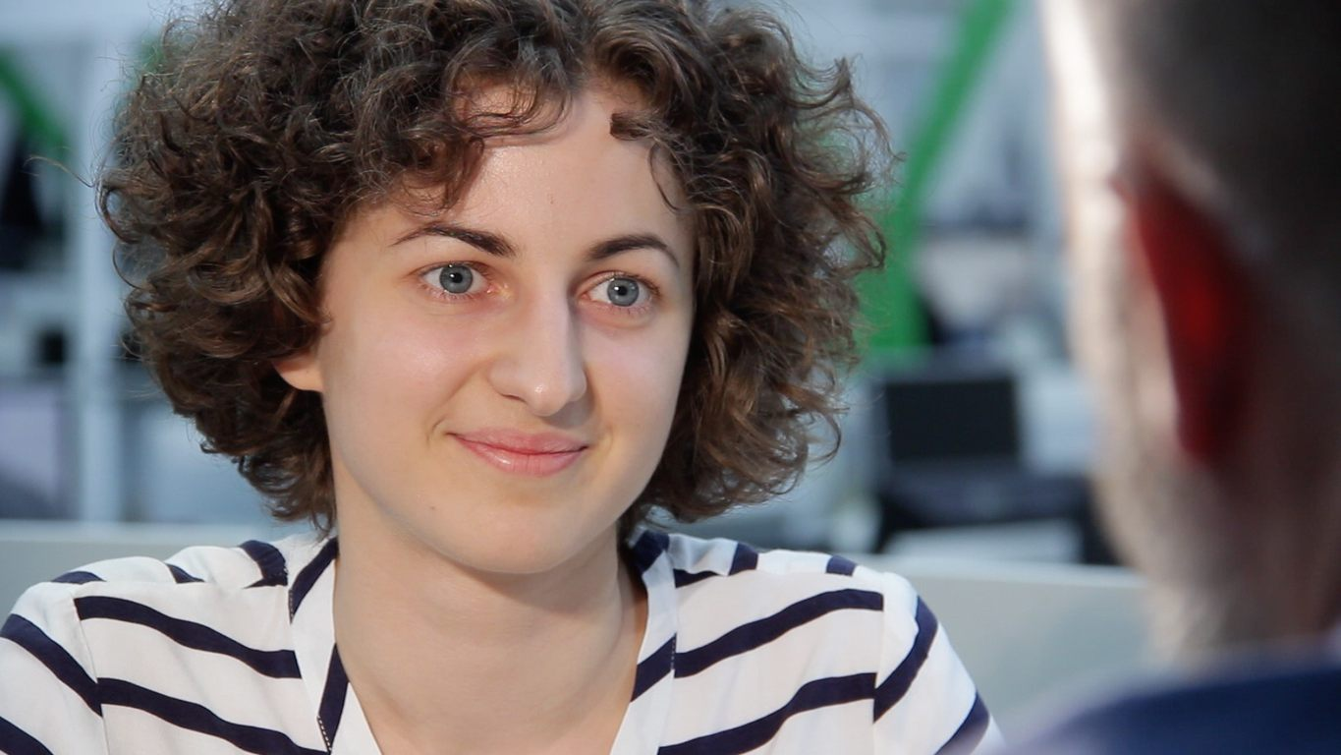
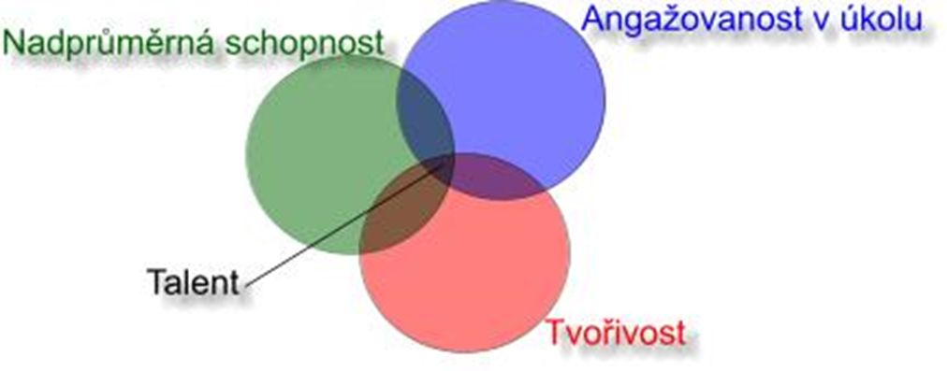
Karina Movsesjan
Z DVTV 19. 7. 2017, https://video.aktualne.cz/dvtv/chtela-bych-prodlouzit-lidsky-zivot-rika-osmnactileta-vedkyn/

Slide 3
Vize
Díval jsem se na ty nevyužité potenciály v projektech a lidech po celém světě…
Každý bude mít možnost a příležitost realizovat svůj potenciál naplno…
Využiji kreativního talentu našich lidí a použijeme tento úžasný talent ve prospěch nás všech…
Znát dobré, chtít dobré a dělat dobré, i když se nikdo nedívá…
Žák není trpným objektem, ale aktivním a kreativním subjektem vzdělávání…
Pedagog bere na zřetel různou míru talentu a pokročilosti žáka…

Slide 4
Legislativa a strategie
Změna přístupu
Podporuje maximální rozvoj a plné využití potenciálu všech dětí, žáků a studentů
Podpora nadání nemá zůstat za dveřmi školy
Zahrnuje i oblast zájmového a neformálního vzdělávání a zapojení jiných aktérů
Koncepce podpory rozvoje nadání a péče o nadané
na období let 2014–2020
Systém podpory nadání
Školský zákon a související vyhlášky

Slide 5
Zdroje
Mezirezortní a
rezortní pracovní skupina pro podporu nadání
Rezortní pracovní skupina
Možnosti OP VVV – také implementace KAP, MAP
Šablony II (MŠ, ZŠ, SVČ, ŠK, ŠD, ZUŠ)
Jednotlivé programy v roce 2018 | Alokace v Kč
Podpora soutěží a přehlídek v zájmovém vzdělávání | 37 447 000
Podpora nadaných žáků ZŠ a SŠ | 15 000 000
Excelence ZŠ | 6 000 000
Excelence SŠ | 24 000 000

Slide 6
Realizuje úkoly a státní priority MŠMT v dalším vzdělávání pedagogických pracovníků od MŠ až po VOŠ
Talentcentrum NIDV koordinuje Systém podpory nadání v ČR a realizuje 15 soutěží (také SOČ) vyhlašovaných MŠMT včetně mezinárodních kol
Prostřednictvím aktivit projektu Talnet – rozvíjí potenciál dětí od 13 let – T praxe, T stáže, T studium, T expedice, T exkurze, T kurzy
Prostřednictvím systémových projektů nastavuje změny v oblasti vzdělávání – SRP, APIV, SYPO

Slide 7
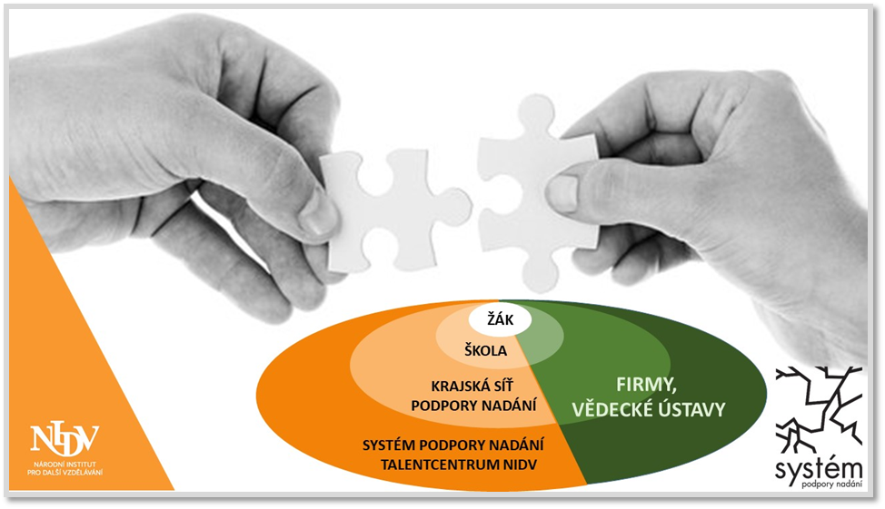

Slide 8
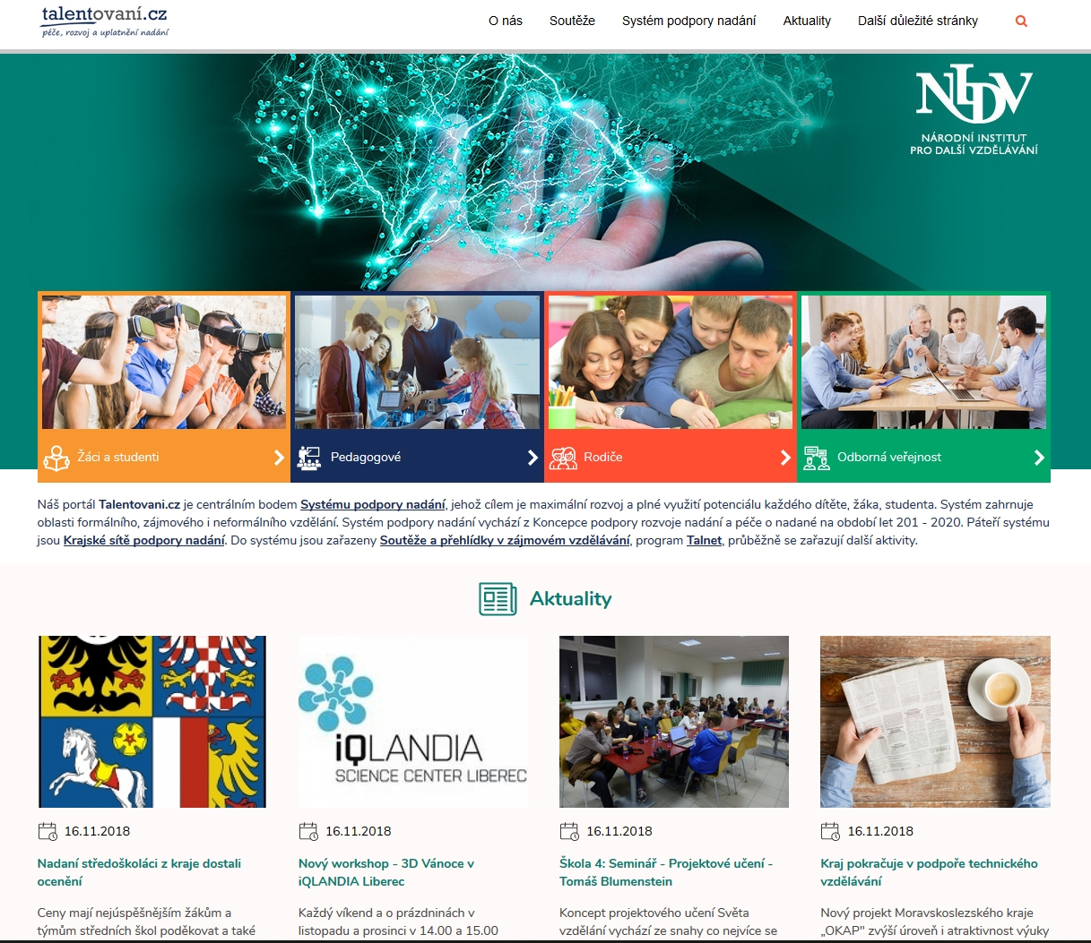
Talentovani.cz

Slide 9
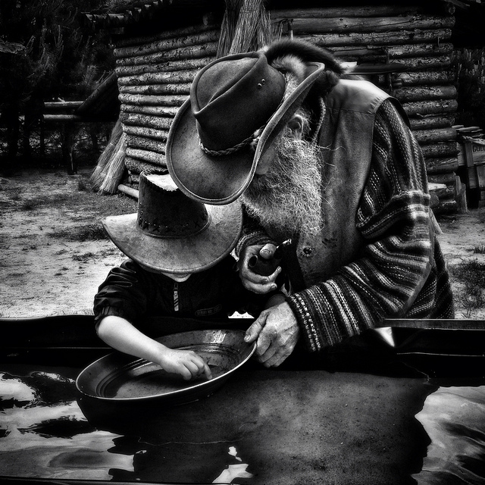
Aktivní vyhledávání
1 348
4 %
1 736 321
2 %
34 726
18 %
312 538
71 % MŠ, 50 % ZŠ a 44 % SŠ
Zdroj: ČŠI 2016
Photo credit: Michał Koralewski - mobile photography on VisualHunt.com / CC BY-NC-ND

Slide 10
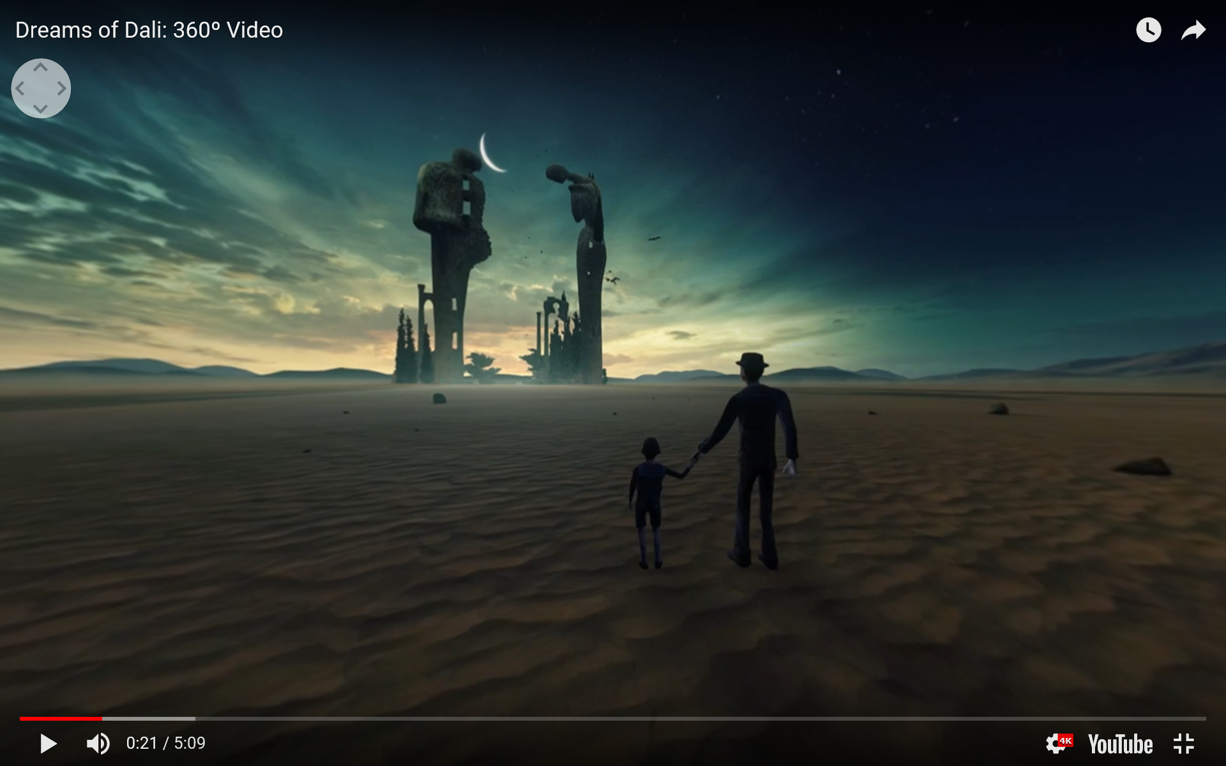
Talent management junior
Dostupné z youtube.com/watch?v=F1eLeIocAcU, The Dali Museum, 21. 1. 2016

Slide 11
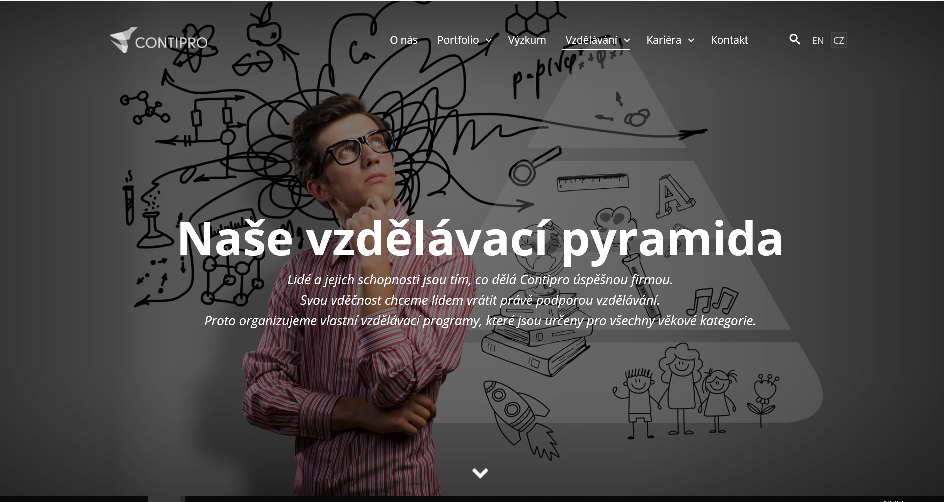
Příležitosti pro rozvoj
Dostupné z https://www.contipro.cz/vzdelavani

